Slide 1
VY_32_INOVACE_OVF21760_ŽIŽ
Výukový materiál v rámci projektu OPVK 1.5 Peníze středním školám
Číslo projektu: CZ.1.07/1.5.00/34.0883
Název projektu: Rozvoj vzdělanosti
Číslo šablony: III/2 Datum vytvoření: 6. 12. 2012 Autor: MgA. Jiří Žižka Určeno pro předmět: Odborný výcvik Tematická oblast: Porovnání klasické a digitální fotografie, 2. roč.
Obor vzdělání: Fotograf (34-56-L/01), 2. ročník Název výukového materiálu: Adobe Photoshop: lekce č. 17
Popis využití: Výukový materiál o úpravách a zpracování digitální fotografie
s využitím programu Adobe Photoshop.
Čas: 60 minut

Slide 2
VY_32_INOVACE_OVF21760_ŽIŽ
PRACOVNÍ METODY PŘI RETUŠOVÁNÍ
Každý retušovací projekt by měl obsahovat následující adresáře:
OBRAZOVÉ
SOUBORY
ZDROJOVÉ
OBRAZOVÉ
SOUBORY
PRACOVNÍ
OBRAZOVÉ
SOUBORY
FINÁLNÍ
„OSO - ZDROJ“
„ OSO PRACOVNÍ“
„OSO FINÁLNÍ“
Obsahuje:
naskenované obrázky
a reprodukce pořízené fotoaparátem.
Zdrojové soubory
musí zůstat beze změny!
Obsahuje rozpracované -
rozvrstvené soubory
a verze retuší,
na kterých se stále pracuje.
Obsahuje konečnou
verzi souboru, tj.:
hotové, sloučené,
velikostně upravené
a zostřené soubory.
Důsledná správa souborů:
vede k efektivnější práci
zrychluje jejich hledání
snižuje pravděpodobnost smazání důležitého souboru

Slide 3
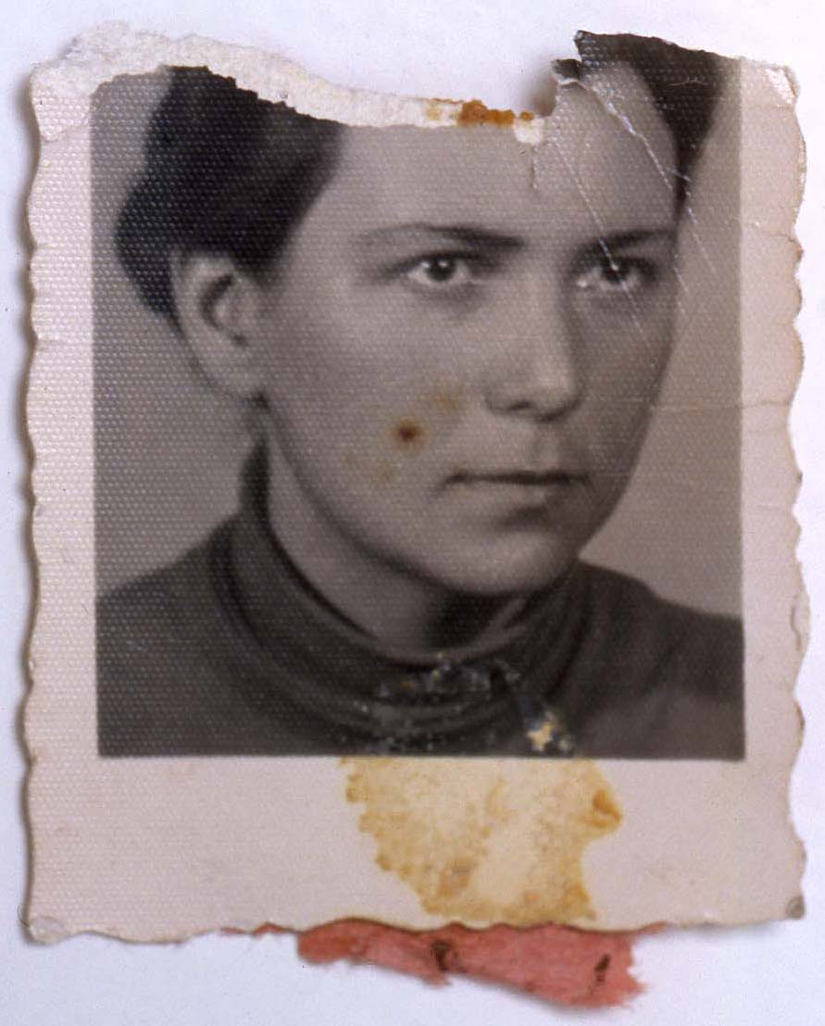
VY_32_INOVACE_OVF21760_ŽIŽ
Posouzení originálu
Zhodnotíme, zda je obrázek sku­tečně možné zachránit.
Obrázky, kterým chybí klíčové prvky, bez možnosti jejich vypůjčení z podobného obrázku, NELZE zpravidla zachránit.
Realisticky zvážíme své schopnosti.
Posoudíme charakter obrázku.
Identifikujeme osoby na fotografii.
Připravíme potencionálního zákazníka
na reálný výsledek práce.
(očekávání klientů mohou být vyšší, než je mož­né splnit, vynaložený čas budou muset zaplatit).
Uděláme si poznámky (černobílý nebo sépiový tisk apod.).
Obr. 1

Slide 4
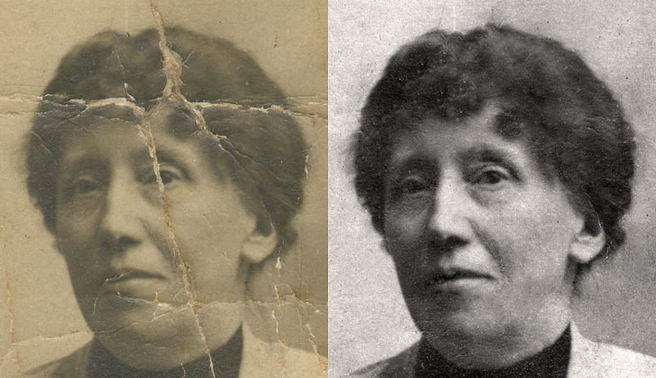
VY_32_INOVACE_OVF21760_ŽIŽ
Prostudujeme originál a určíme oblasti,
které potřebují opravit nebo vyměnit.
Obr. 2
Některé obrázky zachráníme, jen když do nich investujeme mnoho času…

Slide 5
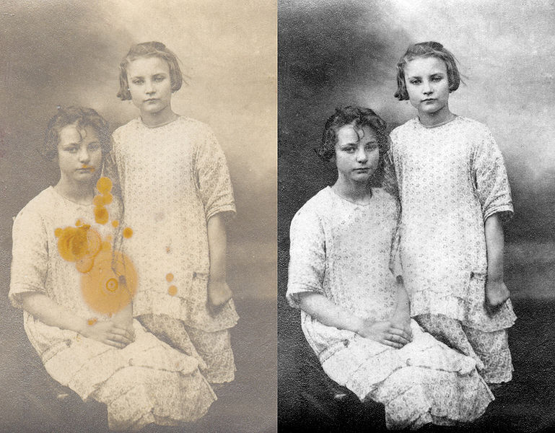
VY_32_INOVACE_OVF21760_ŽIŽ
Obr. 3

Slide 6
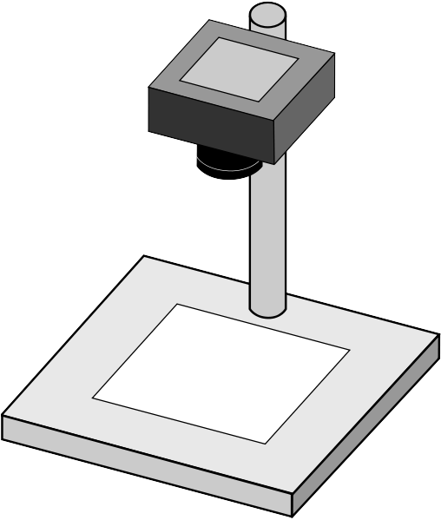
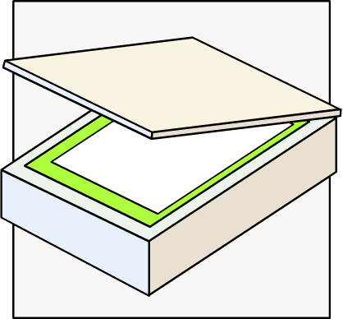
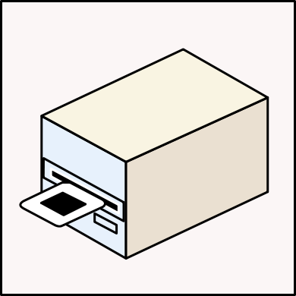
VY_32_INOVACE_OVF21760_ŽIŽ
Vstup
Naskenujte nebo vyfotografujte originál v co největší kvalitě.
Obr. 4
Obr. 5
Plochý skener
Filmový skener
Reprodukční
zařízení
Obr. 6

Slide 7
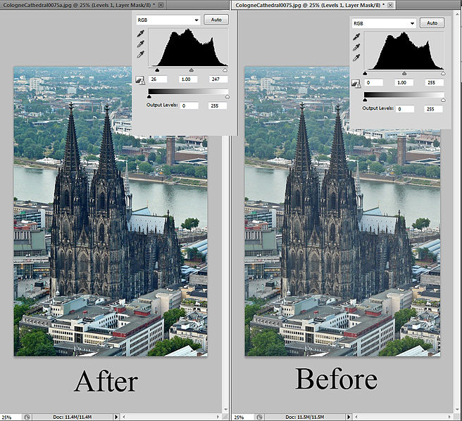
VY_32_INOVACE_OVF21760_ŽIŽ
Retušování
Začínáme vždy s opravou velkých problémů — expozice, barva, kontrast atd.
Obr. 7

Slide 8
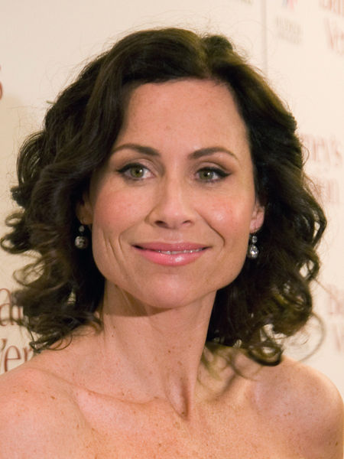
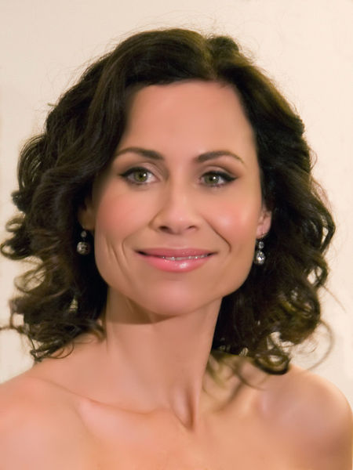
VY_32_INOVACE_OVF21760_ŽIŽ
Pokračujeme opravováním problémů, jako jsou vrásky:
Obr. 8
Obr. 9

Slide 9
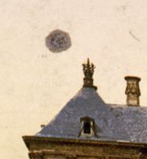
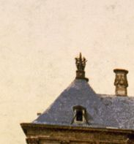
VY_32_INOVACE_OVF21760_ŽIŽ
A dále odstraňujeme prach, plíseň, praskliny, obrysy nebo skvrny:
Obr. 10
Obr. 11

Slide 10
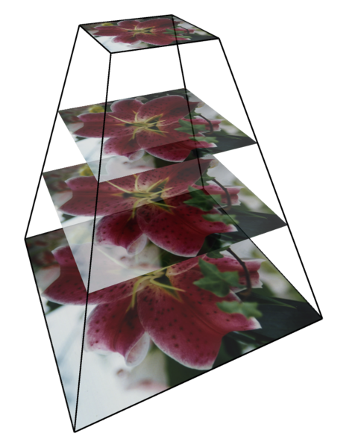
VY_32_INOVACE_OVF21760_ŽIŽ
pracujte s duplikátem
originálu
používejte vrstvy k postupné práci
Obr. 12

Slide 11
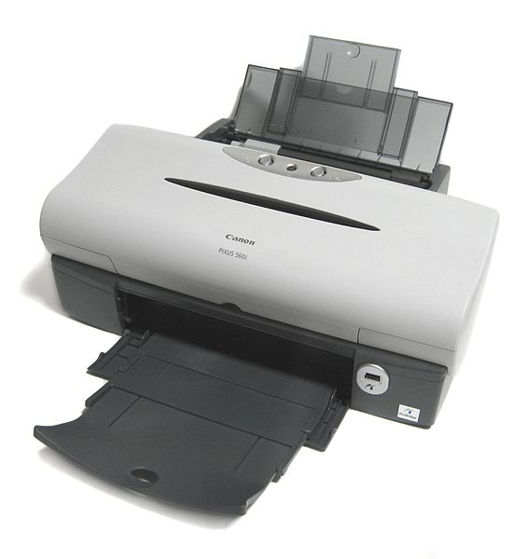
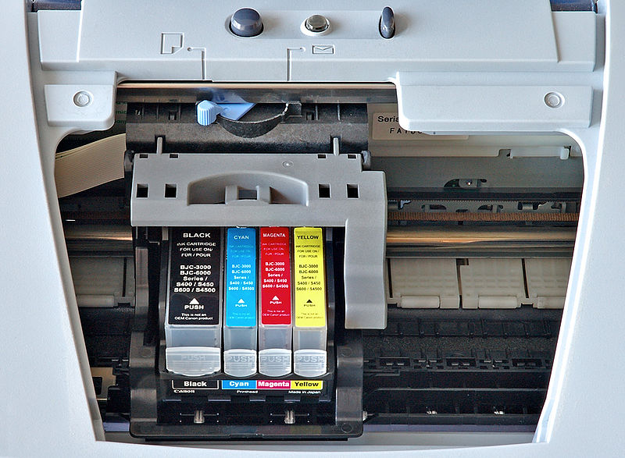
VY_32_INOVACE_OVF21760_ŽIŽ
Zkušební výtisk
Zkušební výtisk na stolní tiskárně často odhalí oblasti, na kterých je ještě potřeba pracovat nebo jsou nevalně retušované.
Obr. 14
Používejte kvalitní inkousty
a fotopapíry, aby výtisk nevybledl.
RIP software:
„Raster Image Processor" umožňuje precizní tisk toho, co vidíme na našem pracovním zkalibrovaném monitoru.
A rozšiřuje tisknutelný rozsah barev maximalizací původní kolorimetrického prostoru tiskárny. Vhodný pro tisk
neutrálních černobílých obrázků na jednom listu vedle barevných.
Obr. 13

Slide 12
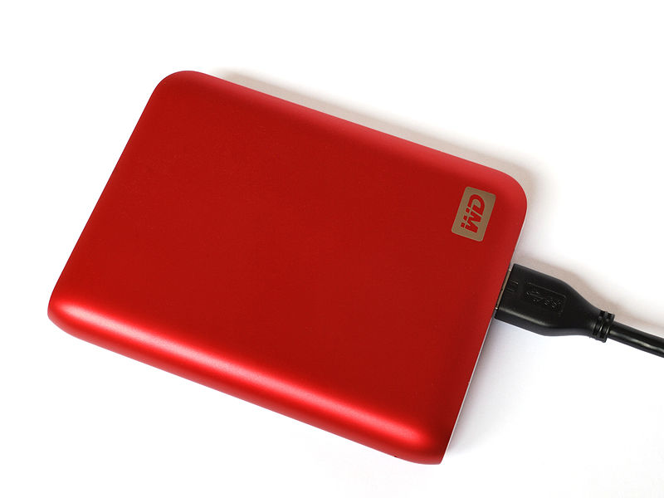
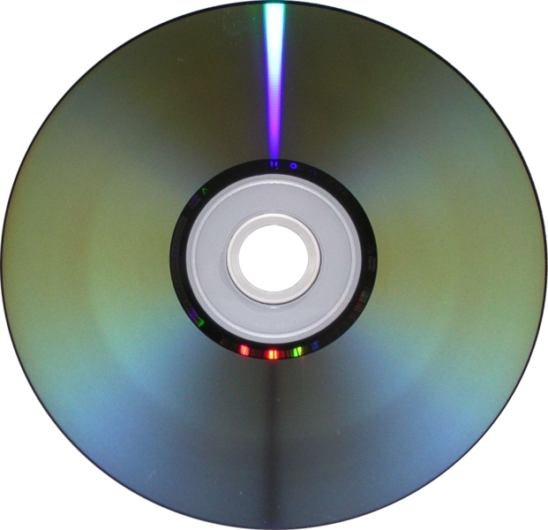
VY_32_INOVACE_OVF21760_ŽIŽ
Archivace
Obr. 15
Obr. 16
Vytvářejte zálohu všech souborů, které se týkají projektu.
Vypálení na CD nebo DVD je levná a poměrně spolehlivá metoda zálohování.
Ujistěte se, že disky jsou čitelné, než smažete soubory z pevného disku.
Vypalte dva disky a uložte je odděleně.
Pro uspořádání souborů a záloh použijte program pro katalogizaci.

Slide 13
VY_32_INOVACE_OVF21760_ŽIŽ
Zdroje obrázků:
Obr. 1: Ekuryluk. http://commons.wikimedia.org/wiki/File:MiriamKohany1943.jpg?uselang=cs, 6. 12. 2012
Obr. 2: Michel Vuijlsteke. http://commons.wikimedia.org/wiki/File:Portrait_restoration,_before_and_after.jpg, 6. 12. 2012
Obr. 3: Michel Vuijlsteke. http://commons.wikimedia.org/wiki/File:Photo_restoration,_before_and_after.jpg, 6. 12. 2012
Obr. 4 http://commons.wikimedia.org/wiki/File:Imagint_scanners_types_1.png, 6. 12. 2012
Obr. 5 http://cs.wikipedia.org/wiki/Soubor:Imagint_scanners_types_6.svg, 6. 12. 2012
Obr. 6 http://commons.wikimedia.org/wiki/File:Imagint_scanners_types_5.svg, 6. 12. 2012
Obr. 7 http://commons.wikimedia.org/wiki/File:Contrast-histogram001.jpg, 6. 12. 2012
Obr. 8 http://en.wikipedia.org/wiki/File:MinnieDriverJan2011_cropped.jpg, 6. 12. 2012
Obr. 9 http://en.wikipedia.org/wiki/File:MinnieDriverJan2011_(glamourized).jpg, 6. 12. 2012
Obr. 10 http://commons.wikimedia.org/wiki/File:Example-retouch-1.jpg, 6. 12. 2012
Obr. 11 http://commons.wikimedia.org/wiki/File:Example-retouch-2.jpg, 6. 12. 2012
Obr. 12 http://commons.wikimedia.org/wiki/File:Pyramide_Image_exemple.png, 6. 12. 2012
Obr. 13 http://commons.wikimedia.org/wiki/File:Canon_PIXUS_560i_expand.jpg, 6. 12. 2012
Obr. 14 http://commons.wikimedia.org/wiki/File:Canon_S520_ink_jet_printer_-_opened.jpg, 6. 12. 2012
Obr. 15 http://commons.wikimedia.org/wiki/File:DVD.png, 6. 12. 2012
Obr. 16 http://commons.wikimedia.org/wiki/File:Portable_Hard_Disk_1TB_Western_Digital.jpg, 6. 12. 2012
Použitá literatura:
1. Eismann, Katrin: Photoshop – retuš a restaurování fotografie, Zoner Press, Brno 2008.
2. Adobe Creative Team: Adobe Photoshop CS5 - Oficiální výukový kurz, Computer Press, 2010.

